Slide 1
Программирование и безопасность баз данных мобильных систем
Лекция 9

Slide 2
SQLite
Триггеры

Slide 3
Триггер
Что это такое?
В чем состоит назначение триггера?

Slide 4
Триггер
Триггер – это особая разновидность хранимых процедур, исполняемых в ответ на какое-то событие
Используется для:
  Обеспечения целостности данных
  Реализации сложной бизнес-логики
  Аудита изменений
  Каскадного удаления/обновления данных

Slide 5
Триггер
Классификация по группам событий:
  DML
  DDL:
    уровень сервера (если есть)
      Создание объектов сервера
      Изменение объектов сервера
      Удаление объектов сервера
      Подключение к серверу
    уровень БД
      Создание, изменение и удаление объектов БД

Slide 6
Триггер DML
Классификация по событиям:
  INSERT
  DELETE
  UPDATE
  INSERT OR UPDATE
  INSERT OR UPDATE OR DELETE

Slide 7
Триггер DML
Классификация по моменту выполнения относительно события:
  BEFORE
  AFTER
  INSTЕAD OFF

Slide 8
Триггер DML
Классификация по отношению к объекту выполнения:
  Операторный – выполняется один раз для оператора
  Строчный – выполняется для каждой строки

Slide 9
Триггер DML
Как срабатывает триггер – до констрейнта или после?

Slide 10
Триггер DML
Триггер INSTEAD OF
Проверка ограничений
Триггер AFTER
Если ограничения нарушены, действия триггера INSTEAD OF откатываются и триггер AFTER не выполняется.

Slide 11
Триггер DML
Применяется ли триггер к представлениям?

Slide 12
Триггер DML
Триггер INSTEAD OF применятся к представлениям
Ограничения:
  Один триггер на одно запускающее триггеры действие (UPDATE, DELETE или INSERT)

Slide 13
Триггер DML
Что означает – триггер часть транзакции?

Slide 14
Триггер – часть транзакции
Триггер и операция, его вызвавшая, выполняются в одной транзакции:
  Если не выполняется операция – не выполняется и триггер
  Если триггер не может выполниться – то и операция откатится

Slide 15
Триггер DML
Каков механизм доступа к данным до изменения и после изменения?

Slide 16
Триггер DML
Как использовать вложенные и рекурсивные триггеры?
  Вложенный триггер возникает при выполнении триггером действия, вызывающим другой триггер
  32 уровня вложенности
  Прямая и косвенная рекурсии

Slide 17
Триггер DML
Можно ли создавать несколько разных триггеров одного типа?
В каком порядке они будут выполняться?

Slide 18
Триггер
Можно указать порядок выполнения для нескольких триггеров в SQL Server
sp_settriggerorder () имеет параметр @order:
  first — указывает, что триггер является первым триггером AFTER, выполняющимся для действия
  last — указывает, что триггер является последним триггером AFTER, выполняющимся для действия
  none — отсутствует порядок выполнения (чтобы выполнить сброс)
Остальные триггеры выполняются в неопределенном порядке

Slide 19
Триггер
Как происходит генерация ошибки в триггере (для отката транзакции)?
Инструкция RAISERROR (
  Номер сообщения об ошибке,
  Сообщение об ошибке,
  Степень серьезности ошибки,
);

Slide 20
SQLite

Slide 21
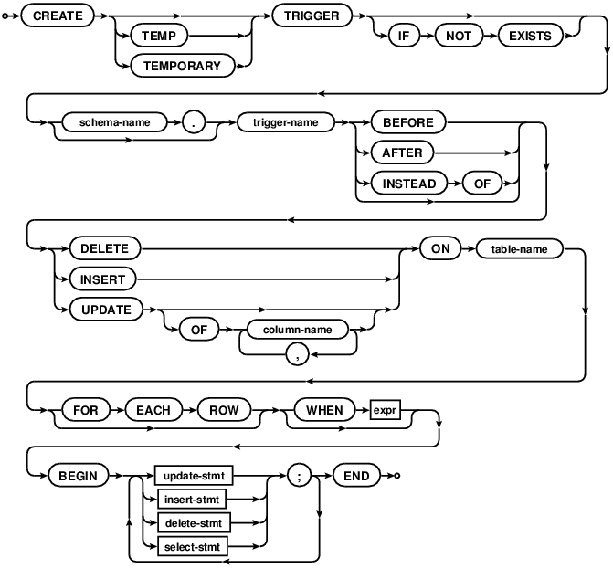
CREATE TRIGGER

Slide 22
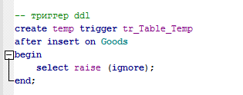
Триггер SQLite
TEMP / TEMPORARY – временный триггер будет существовать до тех пор, пока пользователь не разорвет соединение
Могут быть созданы не только для временных таблиц, но и для обычных таблиц

Slide 23
Триггер SQLite
Начинается тело триггера оператором BEGIN
Заканчивается – оператором END

Slide 24
Триггер SQLite – FOR EACH ROW
FOR EACH ROW – в текущей версии поддерживаются только строчные триггеры
при написании триггера FOR EACH ROW можно пропускать

Slide 25
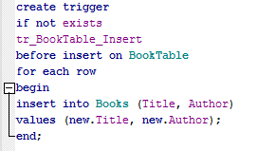

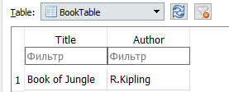
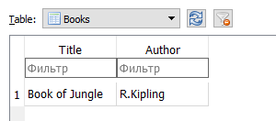
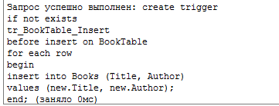
Триггер SQLite – FOR EACH ROW

Slide 26
Триггер SQLite – момент выполнения
Классификация по моменту выполнения:
BEFORE – триггер будет запущен до выполнения события
AFTER– триггер будет запущен после выполнения события

Slide 27
Триггер SQLite – момент выполнения
Для триггеров определены значения:
  INSERT - NEW
  UPDATE - NEW / OLD
  DELETE - OLD

Slide 28
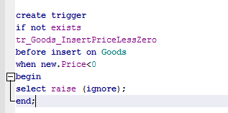
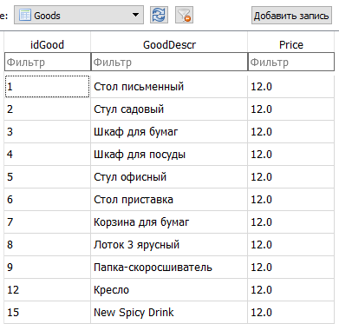





Триггер SQLite – момент выполнения ограничения целостности

Slide 29
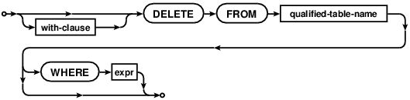
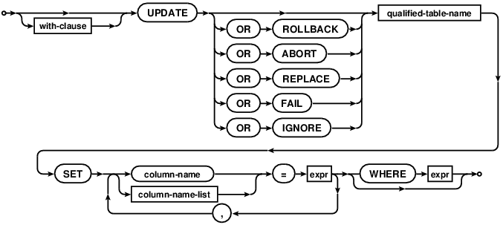
CREATE TRIGGER - DELETE/UPDATE

Slide 30
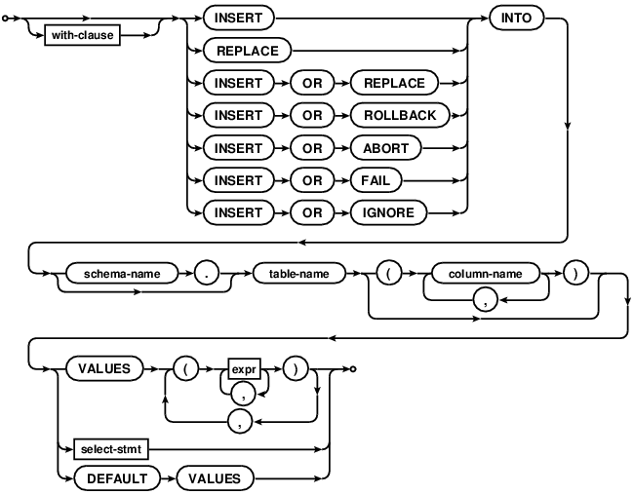
CREATE TRIGGER - INSERT

Slide 31
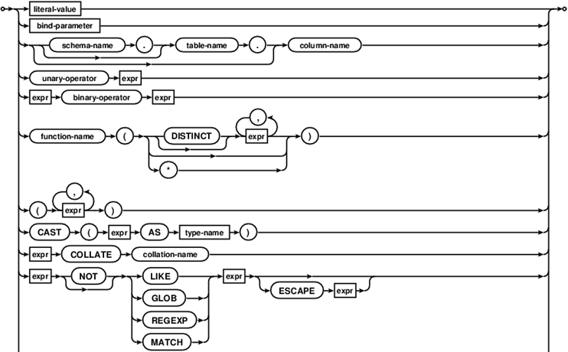
CREATE TRIGGER - WHEN

Slide 32
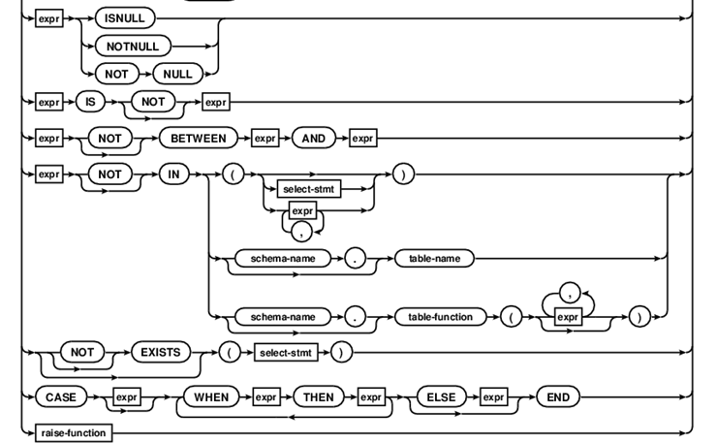
CREATE TRIGGER - WHEN

Slide 33
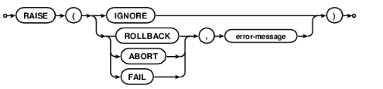
CREATE TRIGGER - RAISE

Slide 34
Триггер SQLite - INSTEAD OF
Триггер для представлений:
INSTEAD OF триггер

Slide 35
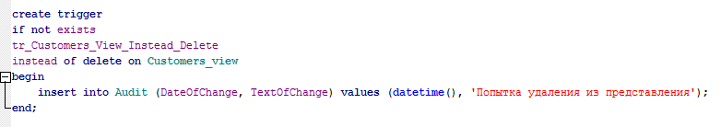

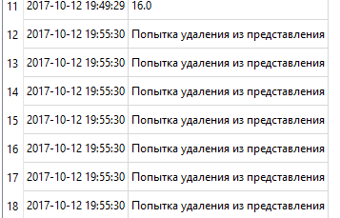
Триггер SQLite - INSTEAD OF

Slide 36


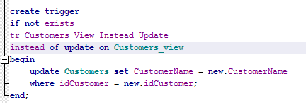

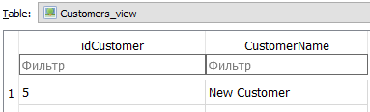
Триггер SQLite - INSTEAD OF

Slide 37
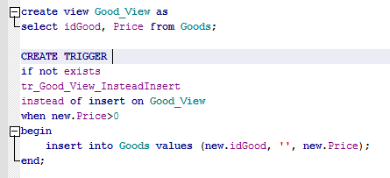
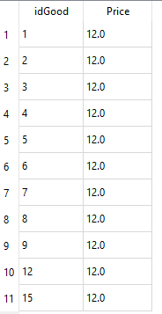




Триггер SQLite - INSTEAD OF

Slide 38
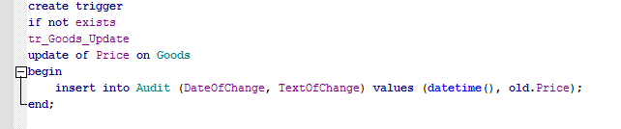
Триггер SQLite
Для команды UPDATE можно указать столбец, который будет отслеживать триггер

Slide 39
Триггер SQLite – WHEN
Можно использовать фразу WHEN для уточнения условия, при котором триггер выполнится
Условие WHEN интерпретируется как логическое
При WHEN операторы выполняются только для строк, для которых предложение WHEN истинно
Могут применяться OLD и NEW префиксы

Slide 40



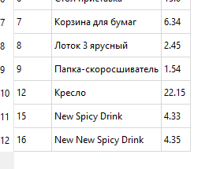
Триггер SQLite – WHEN

Slide 41
Триггер SQLite – ограничения
В теле триггера можно использовать только имена таблиц
При выполнении операции INSERT нельзя добавлять DEFAULT значения, нужно их явно указать
Нельзя использовать INDEX BY и NOT INDEXED в командах UPDATE и DELETE
Нельзя использовать LIMIT и ORDER BY с командами UPDATE и DELETE в теле триггера
Нельзя использовать CTE в теле триггера

Slide 42
BEFORE или AFTER
BEFORE UPDATE / BEFORE DELETE – результат последующей операции не определен
NEW.rowid не определено в триггере BEFORE INSERT, в котором rowid явно не задано целым числом

Slide 43
Триггер SQLite – разрешение конфликтов
RAISE () – специальная функция обработки ошибки в триггере
Два аргумента – действие и комментарий

Slide 44
Триггер SQLite – RAISE ()
IGNORE – игнорировать строку, породившую конфликт и продолжить выполнение последующих операций
ROLLBACK – откатить все операции к исходному состоянию
ABORT – отменить не все выполненные ранее операции, а только ту, при которой возник конфликт
FAIL – прервать выполнение текущей операции, сохранить результаты успешных операций, остальные не выполнять

Slide 45

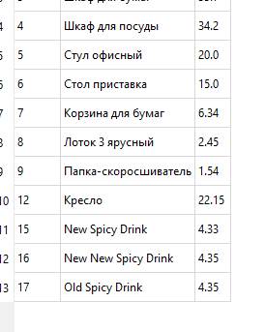
Триггер SQLite – RAISE ()

Slide 46
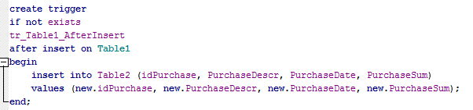
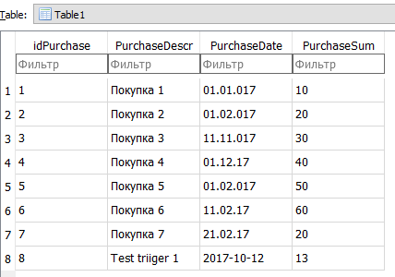
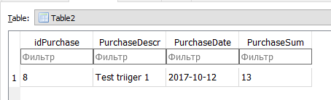
Триггер SQLite – часть транзакции

Slide 47

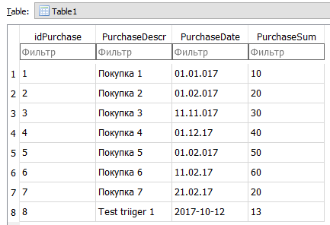
Триггер SQLite – часть транзакции

Slide 48
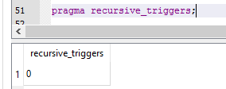
Триггер SQLite – вложенность и рекурсия
SQLITE_LIMIT_TRIGGER_DEPTH = 1000

Slide 49
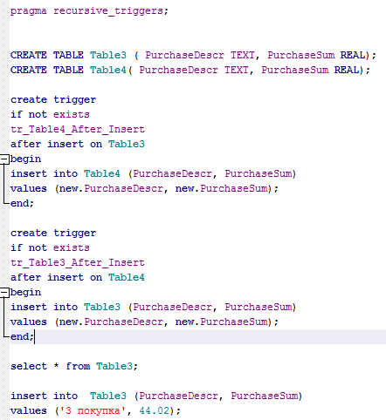
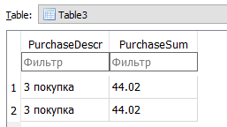
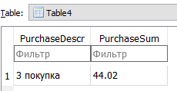
Триггер SQLite – вложенность и рекурсия

Slide 50



Триггер SQLite – вложенность и рекурсия

Slide 51
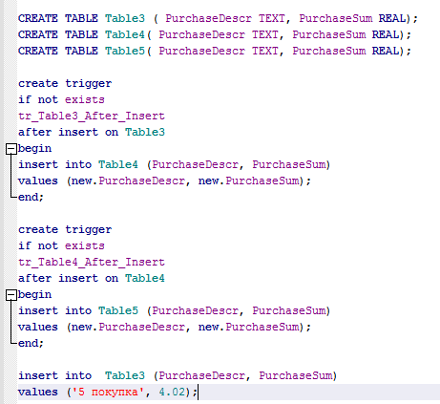
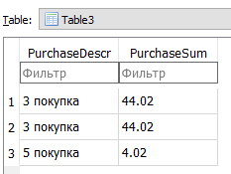
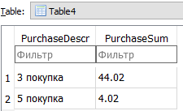
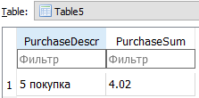
Триггер SQLite – вложенность и рекурсия

Slide 52
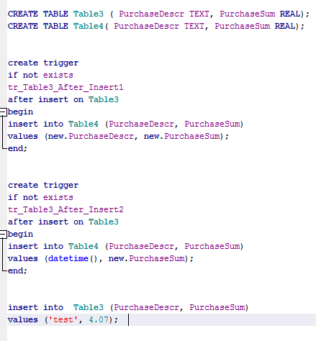
Триггер SQLite – порядок триггеров

Slide 53
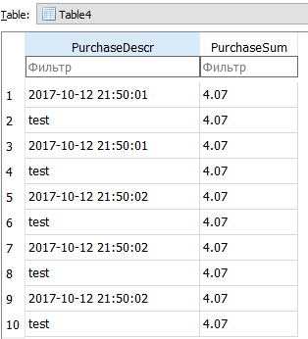
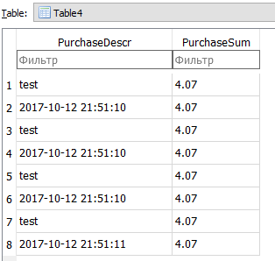
Триггер SQLite – порядок триггеров
Триггеры выполняются в неопределенном порядке

Slide 54

Триггер SQLite – удаление таблицы
При удалении таблицы все связанные триггеры также удаляются

Slide 55
Триггер SQLite – удаление таблицы
Если удалена таблица, на которую есть ссылка в теле триггера, то возвращается ошибка, триггер надо переопределить

Slide 56
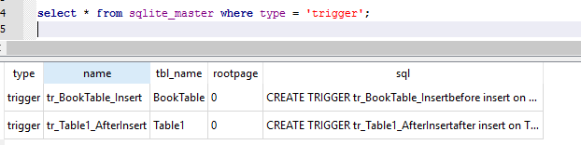
Триггер SQLite – просмотреть в БД

Slide 57
Вопросы?

